Slide 1


KOLON HASTALIKLARININ DERIN ÖĞRENME ILE TESPITI
PRESENTED BY:
AHMET KOÇ
ILKAY ÖZKAN

Slide 2

SUNUM BAŞLIKLARI
Tanıtım
Derin Öğrenme Nedir?
Derin Öğrenmenin Sağlıkta Etkisi
Seçilen Hastalıklar
Import Libraries
Veri Seti Yolu ve Boyutu
Veri Setleri
Veri Ön İşleme ve Sınıf İsimlerinin Tanımlanması
Veri Arttırma
Veri Görselleştirme ve Optimizasyon
Efficentnetb5 Modelinin Yüklenmesi
En İyi Durum İçin Checkpoint Oluşturma
Sınıflandırma Katmanları Ekleme
Modeli Eğitme
Eğitim Grafikleri
Test Verisinden Data Alma
Görüntüleri Oluşturma
Data Augmentation Görselleştirme
Epochlar Boyunca Gelen Eğitim Verileri
Val_acc ve Loss Grafikleri
Gerçek Hastalıklar ve Tahmin Edilen Hastalıklar

Slide 3

TANITIM
Dünya genelinde sağlık teknolojileri hızla gelişiyor ve bu gelişim, hastalıkların erken teşhis ve tedavisinde çığır açan yenilikler sunuyor. Özellikle kolon hastalıkları gibi ciddi sağlık sorunlarında, yapay zekâ ve derin öğrenme algoritmaları, doktorlara teşhis koyma süreçlerinde önemli bir destek sağlıyor.
Bu sunumda, kolon hastalıklarının tespitinde derin öğrenmenin nasıl kullanıldığını, bu teknolojinin avantajlarını ve sağlık alanına olan etkilerini keşfedeceğiz. Amacımız, yapay zekâ destekli tıbbi uygulamaların hastaların yaşam kalitesini nasıl iyileştirebileceğini göstermek.

Slide 4
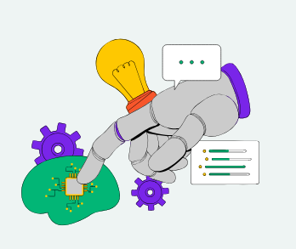
DERIN ÖĞRENME NEDIR?
Derin öğrenme, yapay zekânın bir alt dalı olan makine öğrenmesinin ileri bir düzeyidir. İnsan beyninin çalışma prensiplerinden ilham alınarak geliştirilen bu teknoloji, yapay sinir ağları kullanarak karmaşık verilerden anlam çıkarır.
Görsel tanıma, konuşma analizi, doğal dil işleme ve biyomedikal veri analizi gibi birçok alanda devrim yaratan derin öğrenme, özellikle sağlık sektöründe hastalıkların teşhisi ve sınıflandırılmasında etkili sonuçlar sunmaktadır.
Bu yöntem, özellikle büyük veri kümeleri üzerinde çalışarak, geleneksel yöntemlerle elde edilemeyen doğruluk oranlarına ulaşabilir. Kolon hastalıklarının tespiti gibi kritik alanlarda, doktorlara yardımcı olacak şekilde özelleştirilmiş uygulamalar geliştirilmiştir.

Slide 5

DERIN ÖĞRENMENIN SAĞLIKTA ETKISI
Derin öğrenme, sağlık sektöründe devrim yaratan uygulamalarla tanı ve tedavi süreçlerini dönüştürmektedir. Bu teknoloji, tıbbi görüntü analizi, hastalık teşhisi, kişiselleştirilmiş tedavi planları ve ilaç geliştirme gibi birçok alanda kullanılmaktadır.
Avantajları:
Hızlı ve Doğru Teşhis: İnsan hatalarını minimize ederek tanı sürecini hızlandırır.
Erken Müdahale: Hastalıkları erken aşamada tespit ederek tedavi başarı oranını artırır.
Maliyet Azaltımı: Daha etkili analizlerle sağlık hizmetlerinin maliyetini düşürür.

Slide 6
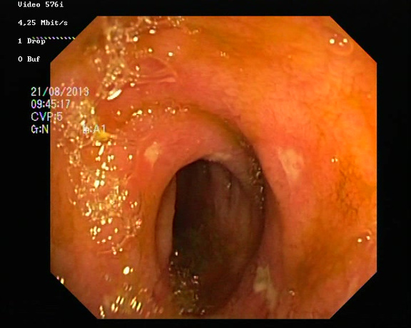
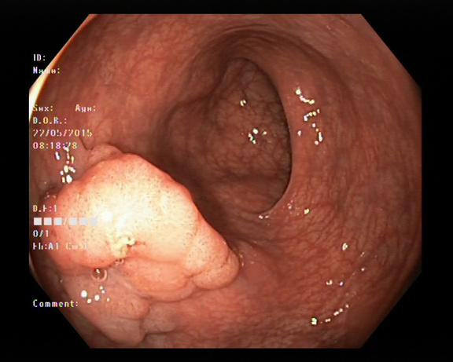
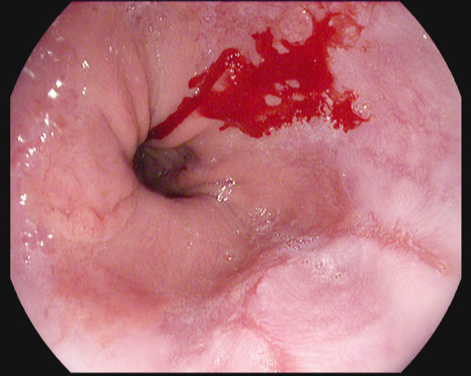
SEÇILEN HASTALIKLAR
Ülseratif Kolit
Polip
Özafajit

Slide 7
HASTALIK TANITIMI
Ülseratif Kolit
Ülseratif kolit, kalın bağırsağı (kolon) ve rektumu etkileyen kronik bir iltihaplı bağırsak hastalığıdır. Kalın bağırsak duvarında iltihaplanma ve yüzeysel yaralar (ülserler) oluşur.
Belirtileri: Karın ağrısı, ishal (kanlı veya mukuslu), kilo kaybı ve halsizlik.
Tedavisi: İlaç tedavisi, diyet değişiklikleri ve ağır durumlarda cerrahi müdahale.
Polip
Polipler, kalın bağırsakta veya rektumda oluşan küçük, genellikle iyi huylu doku büyümeleridir. Ancak bazı polipler zamanla kansere dönüşebilir.
Belirtileri: Çoğu polip belirti vermez; tarama sırasında tespit edilir.
Tedavisi: Endoskopik işlemle alınması ve düzenli kontrol gereklidir.
Özofajit
Özofajit, yemek borusunun veya bağırsağın (özofagus) iltihaplanmasıdır. Genellikle mide asidinin yemek borusuna geri kaçması (reflü) nedeniyle oluşur.
Belirtileri: Göğüs ağrısı, yutma güçlüğü, mide yanması ve yemek borusunda hassasiyet.
Tedavisi: Asit baskılayıcı ilaçlar, diyet değişiklikleri ve gerektiğinde cerrahi müdahale.

Slide 8
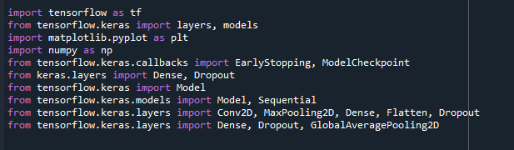
IMPORTING LIBRARIES
TensorFlow ve Keras
Derin öğrenme modelleri oluşturmak, eğitim ve değerlendirme süreçlerini yönetmek için kullanılır.
Özellikle:
Katmanlar ve modeller oluşturma (tensorflow.keras.layers, tensorflow.keras.models).
CNN mimarileri (Conv2D, MaxPooling2D, Flatten, Dense).
Matplotlib
Eğitim süreçlerini görselleştirmek için kullanılır (örneğin, doğruluk ve kayıp grafikleri çizmek).
NumPy
Veri manipülasyonu ve matematiksel işlemler için temel araç.

Slide 9
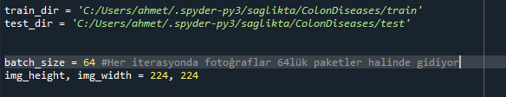
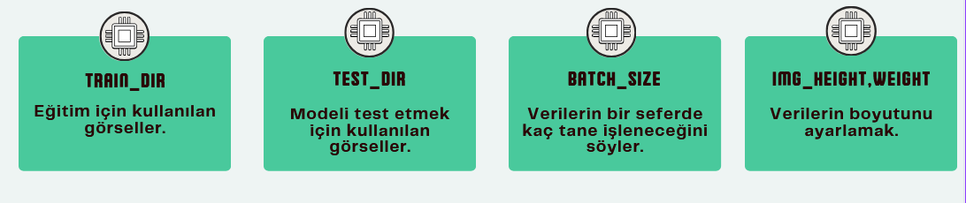
VERI SETI YOLU VE BOYUTU
TRAIN_DIR
TEST_DIR
BATCH_SIZE
IMG_HEIGHT,WEIGHT
Eğitim için kullanılan görseller.
Modeli test etmek için kullanılan görseller.
Verilerin bir seferde kaç tane işleneceğini söyler.
Verilerin boyutunu ayarlamak.

Slide 10
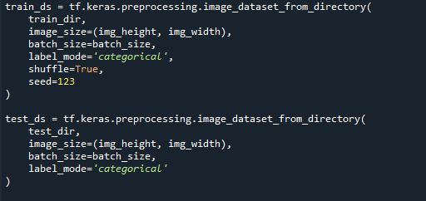
VERI SETLERI
Veri Setlerinin Hazırlanması
Eğitim ve Test Veri Setlerinin Yüklenmesi:
TensorFlow'un image_dataset_from_directory fonksiyonu kullanılarak veri setleri işlenir ve modele uygun hale getirilir.
Parametreler:
image_size: Görseller model girişine uygun şekilde yeniden boyutlandırılır.
batch_size: Model eğitimi sırasında kullanılacak veri grupları belirlenir.
label_mode: Etiketler kategorik olarak düzenlenir (örneğin, sınıflandırma için).
shuffle: Eğitim verileri her epoch'ta rastgele karıştırılır (doğru öğrenme için).
seed: Veri karıştırma işlemi için belirli bir rastgelelik sağlanır.

Slide 11
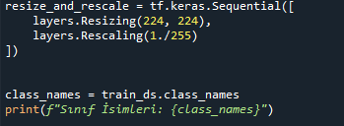
VERI ÖN İŞLEME VE SINIF İSIMLERININ TANIMLANMASI
Veri Ön İşleme:
Boyutlandırma: Tüm görseller, model girişine uygun boyutlara getirilir (224x224).
Ölçekleme: Görsel piksel değerleri 0-1 aralığına normalize edilir (1./255). Bu, modelin daha hızlı ve doğru öğrenmesini sağlar.
Sınıf İsimlerinin Belirlenmesi:
Eğitim veri setinde yer alan sınıflar otomatik olarak algılanır ve tanımlanır.

Slide 12
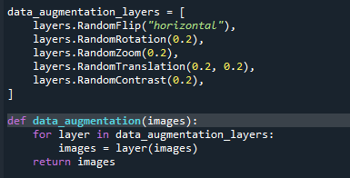
VERI ARTIRMA
AMAÇ
UYGULANAN İŞLEMLER
RandomFlip: Görsellerin yatay olarak rastgele çevrilmesi.
RandomRotation: Görsellerin %20 oranında rastgele döndürülmesi.
RandomZoom: Görsellerin belirli bir oranla rastgele yakınlaştırılması.
RandomTranslation: Görsellerin yatay ve dikey eksende rastgele kaydırılması.
RandomContrast: Görsellerin kontrast oranının rastgele değiştirilmesi.
Eğitim veri setini zenginleştirerek modelin daha iyi genelleme yapmasını sağlamak.
Görseller üzerinde çeşitli rastgele dönüşümler uygulanır, böylece model farklı senaryolara karşı daha dayanıklı hale gelir.

Slide 13
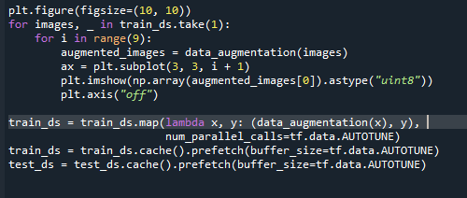
VERI GÖRSELLEŞTIRME VE OPTIMIZASYON
Veri Artırmanın Görselleştirilmesi:
Veri artırma yöntemlerinin etkileri, bir eğitim görseline uygulanarak 3x3 bir ızgara üzerinde görselleştirilmiştir.
Amaç: Modelin farklı varyasyonlarla eğitilerek genelleme yeteneğinin artırılması.
Örnek: Aynı görselin döndürülmüş, yakınlaştırılmış veya çevrilmiş versiyonları bir arada gösterilir.
Veri Seti Optimizasyonu:
map: Veri artırma işlemleri, eğitim veri setine otomatik olarak uygulanır.
cache: Eğitim verileri bellekte saklanarak hızlı erişim sağlanır.
prefetch: Eğitim sırasında bir sonraki veri seti önceden yüklenerek işlem süresi azaltılır.
AUTOTUNE: TensorFlow, bu işlemleri otomatik olarak optimize eder.

Slide 14

EFFICIENTNETB5 MODELININ YÜKLENMESI
Bu satır, EfficientNetB5 modelini yükler. EfficientNet, derin öğrenmede kullanılan verimli bir konvolüsyonel sinir ağı modelidir. Burada:
include_top=False: Modelin son katmanları (classification layer) dahil edilmez. Sadece önceden eğitilmiş özellik çıkarıcı katmanları kullanılır. Bu sayede kendi sınıflandırma katmanlarınızı ekleyebilirsiniz.
weights='imagenet': Model, ImageNet veri kümesi üzerinde önceden eğitilmiştir. Bu, modelin genel özellikleri öğrenmiş olduğu anlamına gelir, bu da transfer öğrenme için faydalıdır.
input_shape=(224, 224, 3): Giriş görüntülerinin boyutları burada belirlenir. Bu modelin giriş boyutu (224, 224) pikseldir ve 3 kanallı (RGB) renkli bir görüntü bekler.

Slide 15
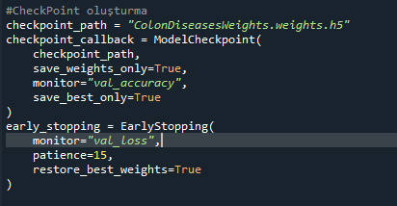
EN IYI DURUM IÇIN CHECKPOINT OLUŞTURMA
ModelCheckpoint callback fonksiyonu, modelin eğitim süresince en iyi performansı gösteren ağırlıkları kaydeder. Burada:
checkpoint_path: Ağırlıkların kaydedileceği dosyanın yolu belirtilir.
save_weights_only=True: Yalnızca modelin ağırlıkları kaydedilir, tüm modelin yapısı değil.
monitor="val_accuracy": Doğrulama doğruluğu (validation accuracy) izlenir. Modelin her eğitim epoch'unda doğrulama doğruluğuna bakılır.
save_best_only=True: Yalnızca en iyi doğrulama doğruluğuna sahip ağırlıklar kaydedilir. Bu, overfitting'i engellemeye yardımcı olabilir çünkü sadece en iyi genel modeli kaydeder.
EarlyStopping callback fonksiyonu, modelin eğitimi sırasında doğrulama kaybı (validation loss) belirli bir süre boyunca iyileşmezse eğitimi durdurur. Bu, gereksiz hesaplama ve zaman kaybını önler. Parametreler:
monitor="val_loss": Doğrulama kaybı (validation loss) izlenir. Modelin doğrulama verisindeki kaybı gözlemlenir.
patience=15: Eğer 15 ardışık epoch boyunca kayıp iyileşmezse eğitim durdurulur.
restore_best_weights=True: Eğitim durduğunda, model en düşük doğrulama kaybına sahip ağırlıklara geri döner.

Slide 16
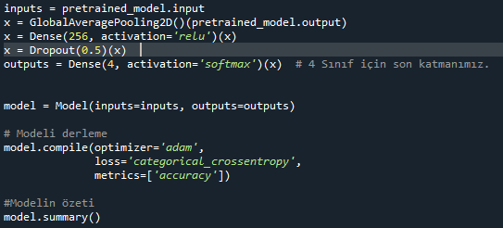
SINIFLANDIRMA KAKTMANLARI EKLEME
Yeni Katmanlar Eklemek:
GlobalAveragePooling2D: Modelin çıktı katmanını global havuzlamaya tabi tutar.
Dense(256, activation='relu'): 256 nöronlu bir tam bağlantılı katman ekler.
Dropout(0.5): Ağırlıkları %50 oranında sıfırlayarak overfitting'i engeller.
Dense(4, activation='softmax'): 4 sınıf için son sınıflandırma katmanı. Softmax fonksiyonu sınıflar arası olasılık dağılımı sağlar.
Yeni model, önceden eğitilmiş modelin girişini ve yeni çıkış katmanlarını kullanarak oluşturulur.
Model, Adam optimizasyonu ve categorical crossentropy kaybı ile derlenir. Hedef metrik doğruluk (accuracy) olarak belirlenmiştir.
Modelin yapısı ve parametre sayısı gösterilir.
Bu kod, verilerin sınıflandırılması için verimli bir model oluşturur.

Slide 17
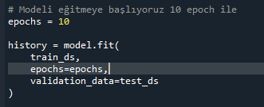
MODELI EĞITME
epochs=10: Model 10 epoch boyunca eğitilecektir.
train_ds: Eğitim verisi.
validation_data=test_ds: Eğitim sırasında doğrulama verisi (test verisi) kullanılır, böylece modelin doğrulama performansı izlenebilir.
history: Modelin eğitim sürecinde elde edilen doğruluk ve kayıp gibi metrikler, bu değişkende saklanır.

Slide 18
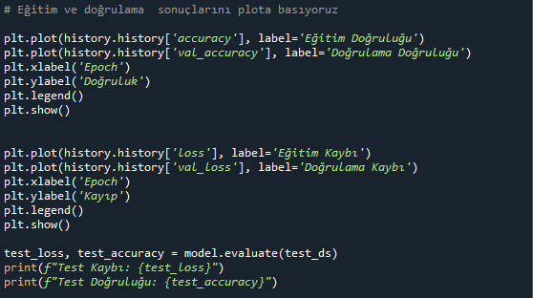
EĞITIM GRAFIKLERI
Eğitim ve doğrulama doğruluğu (accuracy) her epoch için çizilir. Yatay eksende epoch sayısı, dikey eksende doğruluk değerleri bulunur
Eğitim ve doğrulama kaybı (loss) her epoch için çizilir. Yatay eksende epoch sayısı, dikey eksende kayıp değerleri bulunur
evaluate() fonksiyonu, modelin test verisi üzerindeki kayıp ve doğruluk değerlerini hesaplar. Bu değerler yazdırılır.

Slide 19
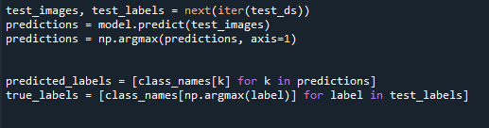
TEST VERISINDEN DATA ALMA
next(iter(test_ds)): Test veri kümesinden bir batch (küçük grup) alır.
model.predict(test_images): Model, test görüntülerini kullanarak tahminler yapar.
np.argmax(predictions, axis=1): Her tahminin en yüksek olasılığa sahip sınıfını (indeksini) seçer.
predicted_labels: Tahmin edilen sınıf etiketleri, class_names listesi kullanılarak sınıf isimlerine dönüştürülür.
true_labels: Gerçek etiketler, test_labels'ın argmax değeri ile elde edilir ve yine class_names ile sınıf isimlerine dönüştürülür.

Slide 20
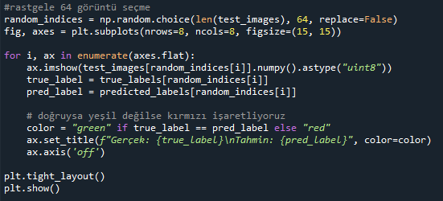
GÖRÜNTÜLERI OLUŞTURMA
np.random.choice(len(test_images), 64, replace=False): Test setinden rastgele 64 görüntü seçer (replace=False, aynı görüntü birden fazla kez seçilmez).
plt.subplots(nrows=8, ncols=8, figsize=(15, 15)): 8x8'lik bir grid oluşturur (64 alt grafik) ve her alt grafiğin boyutunu ayarlar.
imshow(): Görüntüyü grafikte gösterir.
true_label ve pred_label: Gerçek ve tahmin edilen etiketler belirlenir.
Eğer tahmin doğruysa, başlık yeşil renk ile, yanlışsa kırmızı renk ile gösterilir.
ax.axis('off'): Grafik eksenlerini gizler.
plt.tight_layout(): Alt grafiklerin düzgün bir şekilde yerleştirilmesini sağlar.
plt.show(): Grafiği ekranda gösterir.

Slide 21
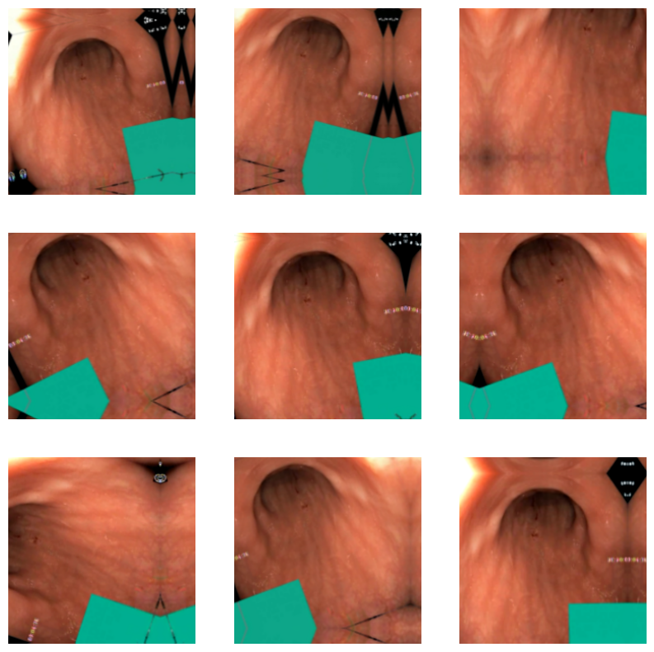
DATA AUGMENTATION GÖRSELLEŞTIRME

Slide 22
EPOCHLAR BOYUNCA GELEN EĞITIM VERILERI
EPOCH 1/10
?[1M50/50?[0M ?[32M━━━━?[0M?[37M?[0M ?[1M137S?[0M 2S/STEP - ACCURACY: 0.7501 - LOSS: 0.6406 - VAL_ACCURACY: 0.9175 - VAL_LOSS: 0.2163
EPOCH 2/10
?[1M50/50?[0M ?[32M━━━━?[0M?[37M?[0M ?[1M118S?[0M 2S/STEP - ACCURACY: 0.9334 - LOSS: 0.2008 - VAL_ACCURACY: 0.9162 - VAL_LOSS: 0.2078
EPOCH 3/10
?[1M50/50?[0M ?[32M━━━━?[0M?[37M?[0M ?[1M118S?[0M 2S/STEP - ACCURACY: 0.9429 - LOSS: 0.1391 - VAL_ACCURACY: 0.9162 - VAL_LOSS: 0.2403
EPOCH 4/10
?[1M50/50?[0M ?[32M━━━━?[0M?[37M?[0M ?[1M119S?[0M 2S/STEP - ACCURACY: 0.9585 - LOSS: 0.1085 - VAL_ACCURACY: 0.8913 - VAL_LOSS: 0.2949
EPOCH 5/10
?[1M50/50?[0M ?[32M━━━━?[0M?[37M?[0M ?[1M118S?[0M 2S/STEP - ACCURACY: 0.9677 - LOSS: 0.0867 - VAL_ACCURACY: 0.9137 - VAL_LOSS: 0.2430
EPOCH 6/10
?[1M50/50?[0M ?[32M━━━━?[0M?[37M?[0M ?[1M115S?[0M 2S/STEP - ACCURACY: 0.9744 - LOSS: 0.0792 - VAL_ACCURACY: 0.9137 - VAL_LOSS: 0.2405
EPOCH 7/10
?[1M50/50?[0M ?[32M━━━━?[0M?[37M?[0M ?[1M115S?[0M 2S/STEP - ACCURACY: 0.9751 - LOSS: 0.0675 - VAL_ACCURACY: 0.9150 - VAL_LOSS: 0.2394
EPOCH 8/10
?[1M50/50?[0M ?[32M━━━━?[0M?[37M?[0M ?[1M193S?[0M 4S/STEP - ACCURACY: 0.9759 - LOSS: 0.0639 - VAL_ACCURACY: 0.9300 - VAL_LOSS: 0.2213
EPOCH 9/10
?[1M50/50?[0M ?[32M━━━━?[0M?[37M?[0M ?[1M117S?[0M 2S/STEP - ACCURACY: 0.9807 - LOSS: 0.0517 - VAL_ACCURACY: 0.9137 - VAL_LOSS: 0.2481
EPOCH 10/10
?[1M50/50?[0M ?[32M━━━━?[0M?[37M?[0M ?[1M118S?[0M 2S/STEP - ACCURACY: 0.9819 - LOSS: 0.0524 - VAL_ACCURACY: 0.9325 - VAL_LOSS: 0.2267

Slide 23
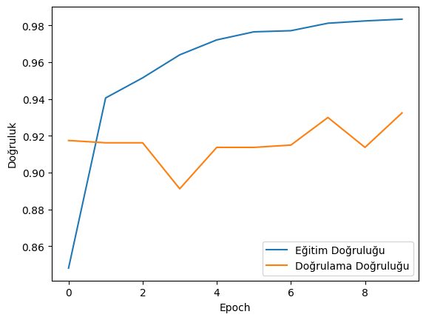
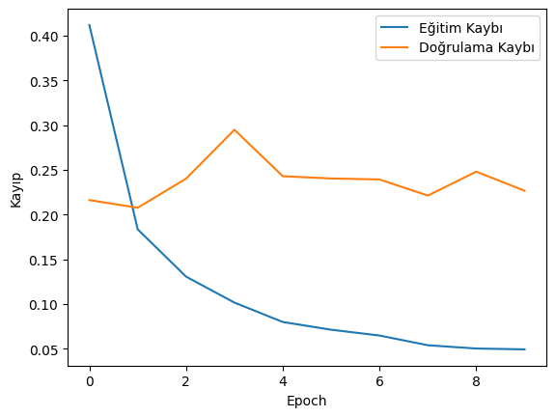
VAL_ACC VE LOSS GRAFIKLERI
VAL_ACC
LOSS

Slide 24
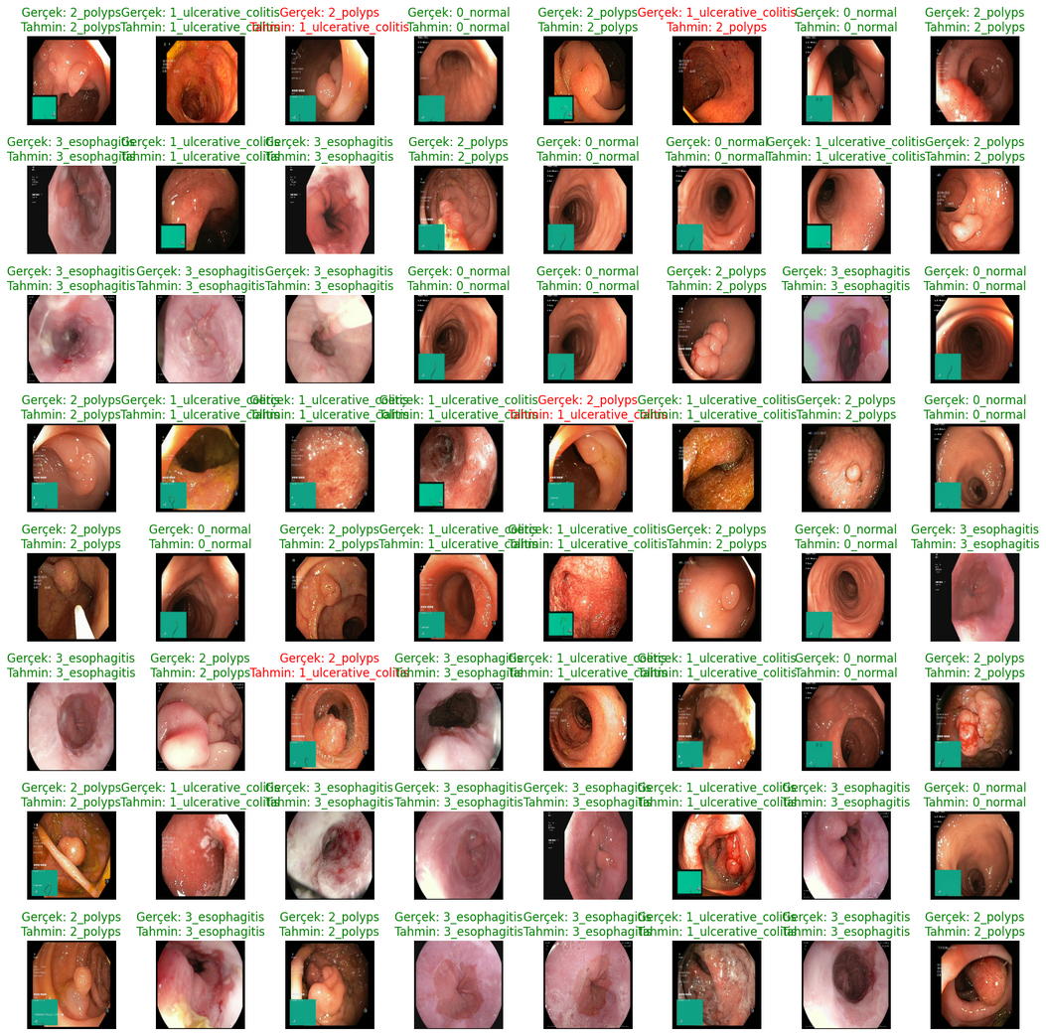
GERÇEK HASTALIKLAR VE TAHMIN EDILEN HASTALIKLAR

Slide 25
KAYNAKÇA
[1] https://www.kaggle.com/datasets/francismon/curated-colon-dataset-
for-deep-learning(Kasım2024):23:04
[2] https://keras.io/examples/vision/image_classification_from_scratch/
(Kasım2024):23:04
[3] https://www.tensorflow.org/tutorials/keras/classification?hl=tr
(Kasım2024):23:04
[4]https://www.w3schools.com/ai/ai_neural_networks.asp(Kasım2024):23:04

Slide 26
DINLEDIĞINIZ IÇIN TEŞEKKÜR EDERIZ
Ahmet Koç
22040101033
Bilgisayar Mühendisliği
ahmetkoc1@stu.topkapi.edu.tr
İstanbul Topkapı Üniversitesi
İlkay Özkan
22040101022
Bilgisayar Mühendisliği
ilkayozkan@stu.topkapi.edu.tr
İstanbul Topkapı Üniversitesi

